Slide 1
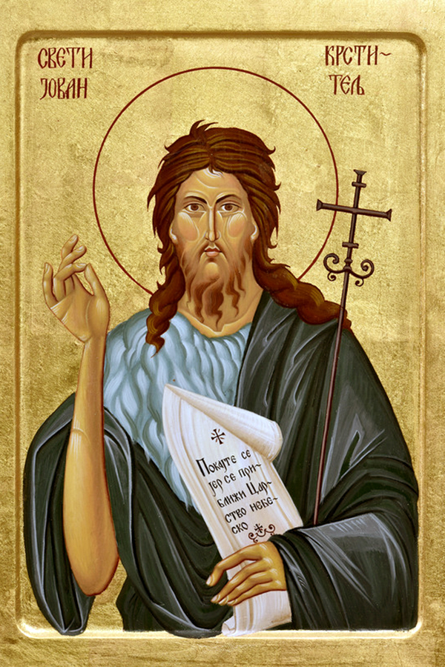
Св. Јован Крститељ

Slide 2
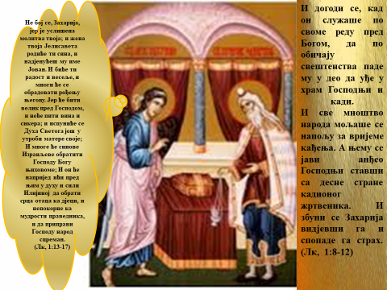

Slide 3
Овога дана прославља се милост, чудо и мудрост Божија; милост према побожним и праведним родитељима светог Јована, старцу Захарији и старици Јелисавети, који су цијелог живота жељели и од Бога просили једно дијете; чудо зачећа Јованова у престарјелој утроби Јелисаветиној; и мудрост у домостројитељству људскога спасења. Јер са Јованом имађаше Бог нарочито велике намјере, наиме, да он буде пророк и Претеча Христу Господу, Спаситељу свијета.
Док је Захарија био у храму где је кадио, јавио му се Анђео Господњи и рекао му:
„ Не бој се, Захарија, јер је услишена молитва твоја; и жена твоја Јелисавета родиће ти сина, и надјенућеш му име Јован. И биће ти радост и весеље, и многи ће се обрадовати рођењу његову. Јер ће бити велик пред Господом, и неће пити вина и сикера; и испуниће се Духа Светога још у утроби матере своје…”

Slide 4
ПОРЕКЛО И РОДИТЕЉИ ЈОВАНА КРСТИТЕЉА
Јованов отац је био јудејски свештеник Захарија, од племена Арона.
Према Новом завету, његови родитељи, Захарије и Јелисавета, дуго нису могли имати деце и када им се родио син, завладала је велика радост. Одржана је посебна свечаност, на којој му је требало дати име. Окупили су се пријатељи и рођаци, који су дошли издалека. Хтели су да се зове Захарија по оцу, али с тим се није сложила Јелисавета. Рекла је да ће се звати Јоханан што значи „Јахве је милостив“.

Slide 5
Рођење Јована Крститеља
А Марија уставши оних дана отиде хитно у горски крај, у град Јудин. И уђе у дом Захаријин, и поздрави Јелисавету. А кад Јелисавета чу поздрав Маријин, заигра дете у утроби њезиној, и Јелисавета се испуни Духа Светога.
Јелисавета је поздравила Пресвету Богородицу речима: "Велича душа моја Господа;
И обрадова се дух мој Богу, Спасу мојему,
Што погледа на смерност слушкиње своје; јер гле, од сада ће ме звати блаженом сви нараштаји,,

Slide 6
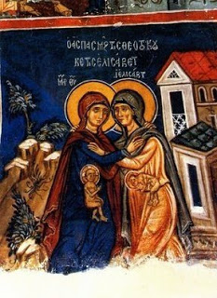

Slide 7
Када им се родио син, завладала је велика радост. Према предању, будући да Захарија дотад није могао говорити, тада му се вратио глас и он се сложио с тиме да се зове Јован. Почео је захваљивати Богу и славити га због његове доброте:"И ти ћеш бити посебан. Ићи ћеш пред Божјим изабраником. Носит ћеш поруку Божје љубави и опроштања његову народу,,
Према хришћанском предању, Јован је рођен пола године пре Исуса Христа (грегоријански: 24. јун / јулијански: 7. јул), што се слави као Ивандан.
Свети Јован Крститељ се назива Претеча, јер је рођен пре Исуса Христа.

Slide 8
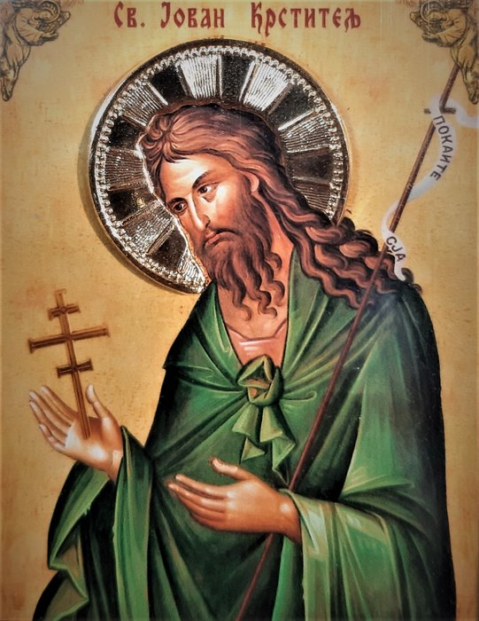
Своје детињство и рану младост Јован је провео у побожном дому својих родитеља.
„Покајте се, јер близу је царство небеско…”
Јованова изрека из Јеванђеља
Јован је отишао од куће, да би живео у јудејској пустињи близу реке Јордана, где је постио и проводио време у молитви.

Slide 9
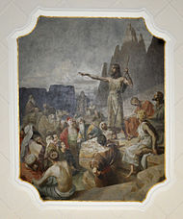
Јованова проповед
Он је ишао по свој околини Јордана пропоедајући близину Царства небеског и позивао своје сународнике на покајање, а многи су се кајали за своје грехе и тражили да их Јован крсти.
Јован је налагао прочишћење душе као припрему за блиски божји суд.
Говорио је да је опрост греха ту за оне који се окрену Богу.

Slide 10
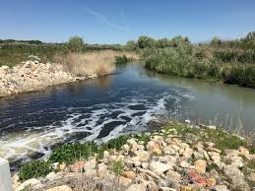
„Опрост греха је ту за човека чије очи чекају на Оца и чија је мисао је усмерена на живот и чији ум не одлута од знања о животу.”
Јованова молитва из Гинза Рабе
Јован Крститељ је вршио обредна купања на реци Јордан. Обредним купањем Јевреји су се очишћавали за долазак Царства небеског, подсећајући се на легенду о избављењу из египатског ропства и преласка реке Јордан након егзодуса. Он их је утапао у ток Јордана и отпуштао их, упућујући их да треба престати са злим делима, и да ће им се онда дати месија који ће их учинити слободним.

Slide 11
Исусово крштење
Еванђеља приповедају и да је Исус Христос око своје тридесете године отишао да се крсти код Јована Крститеља. Хришћански извори приказују да је Јован наводно рекао Исусу: “ти треба мене да крстиш, а ти долазиш мени?” (Матеј 3;14), те да га је крстио тек на његово инсистирање. Библијски текст приповеда да након што га је Јован потопио у реку Јордан и крстио га, са неба се на Исуса спустио Дух свети у виду голуба и Божји глас је проговорио:
“Ти си син мој љубљени. У теби ми сва милина.“
Овај догађај се у хришћанству назива богојављање.

Slide 12
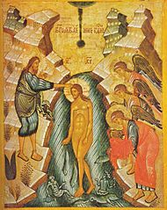
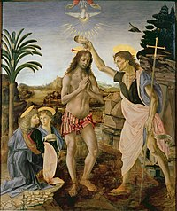

Slide 13
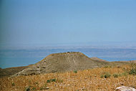
Према хришћанском предању, Јован Крститељ је погубљен по наговору Херодијаде, жене Ирода Антипе, којима је приговорио због прељуба, јер се Иродијада удала за краља Ирода, брата њеног мужа Филипа, који још беше жив.
Остаци Херодотовог утврђења, где је погубљен Јован.

Slide 14
Пророштво Светог Јована
Главно пророчанство Јована Крститеља је његова главна заслуга, како је наведено у Библији, била је та што је први упознао Исуса Христа.
Управо је он рекао фарисејима да „између нас постоји неко кога не познајете“. И, према Јовану, крштен од њега је управо Онај, „од кога нисам достојан да одвежем каиш на Његовим ципелама“.

Slide 15
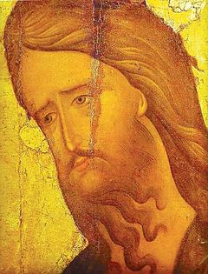
Св.Јован –Владика Николај Велимировић
,,Тридесет година поста и молчања
То ни горске звери не могу поднети
Лав глад своју блажи музиком рикања
А дрво зажмури кад ветар налети
А ти не зажмури,нит рикну ,нит јекну
Човек ли си реци?
Ја сам глас ,а Он Реч Божја
Послат сам да вичем деци израеља:Покајте се људи ,ево он долази
Добар плод творите свак по својој снази
Ево иде о чудо чудеса
Усред воде скривен огањ с небеса!
Ево јагње Божје сред вукова ходи
Вукови перте ћуд вучју у води
Чији је то глас од ког векови трепере ?Лава гладног,не не човека од вере“

Slide 16
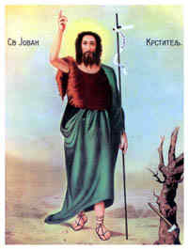
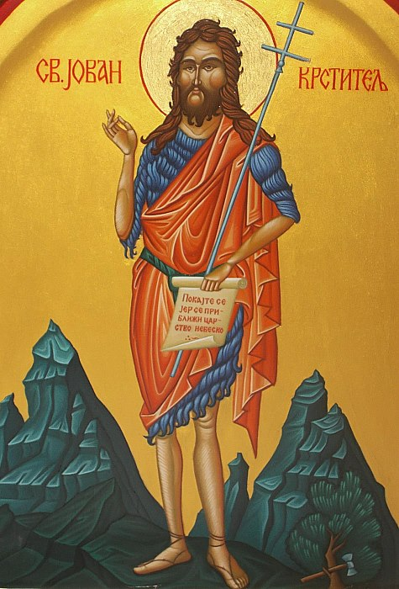
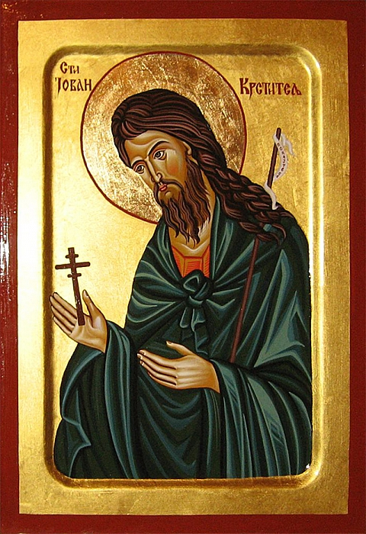
ученик Никола Срдановић 5-4

